Slide 1
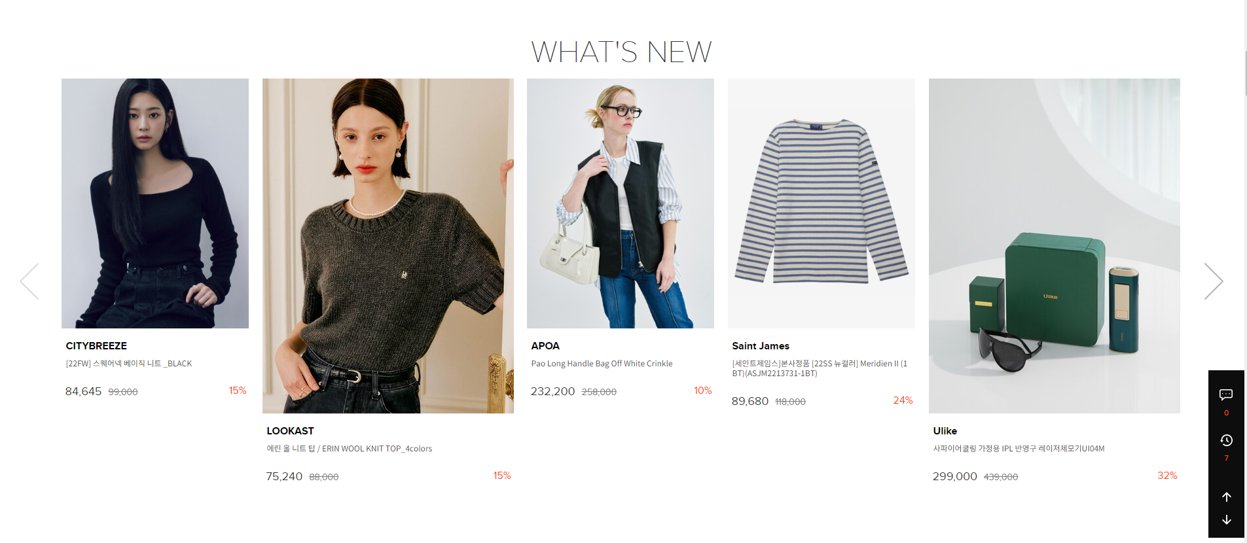
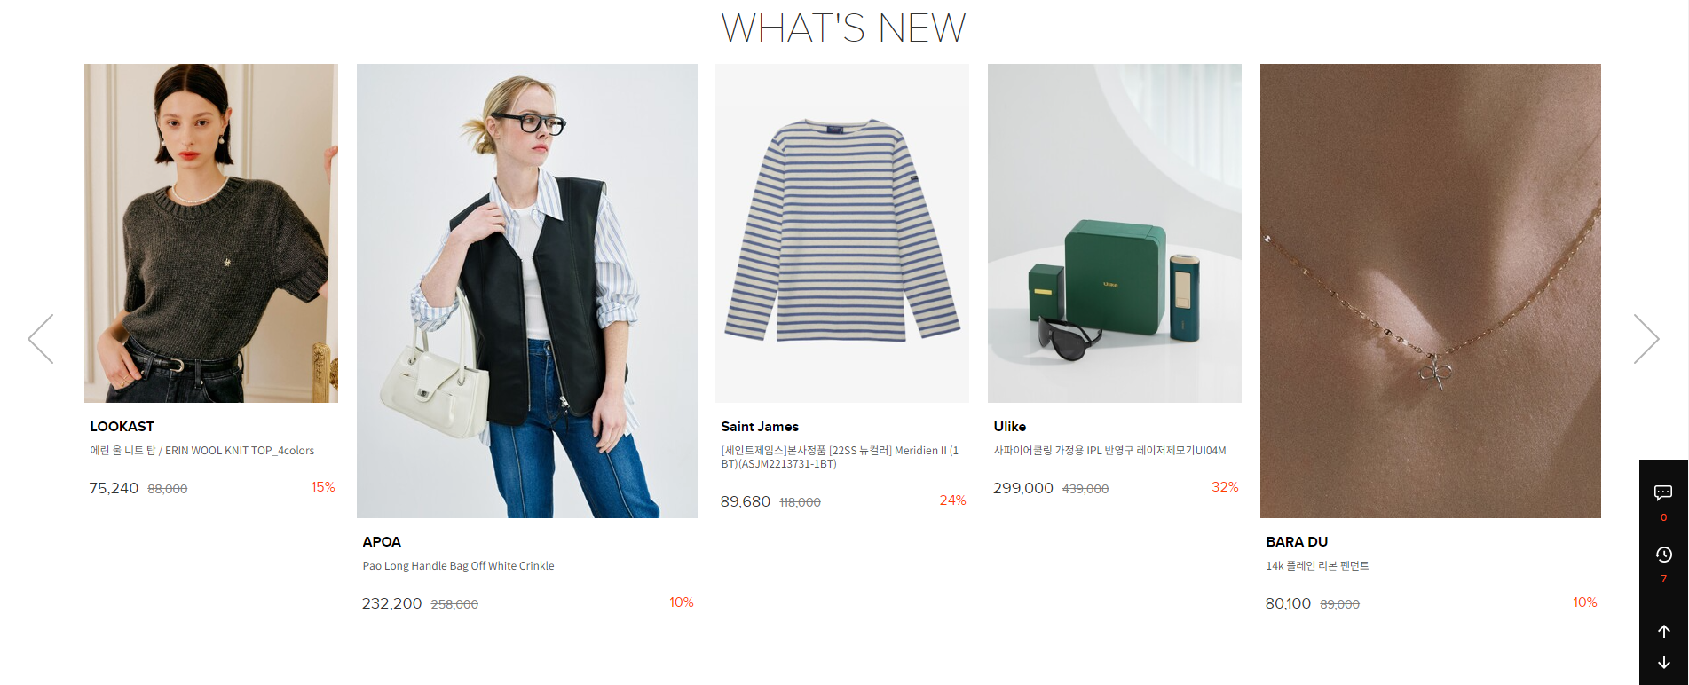
1. W Concept
( https://www.wconcept.co.kr/ )
탐색 방법 : https://www.gdweb.co.kr/main/index.asp
1
초기 5개의 이미지 중 2, 5번째 이미지가
다른 이미지 보다 크고 > 버튼 클릭 시,
스크롤 되고 다음 2, 5번째 이미지가
자연스럽게 커진다.
썸네일 이미지 클릭 시, 해당 상품 페이지로 이동
>버튼 클릭 시 오른쪽으로 스크롤
2

Slide 2
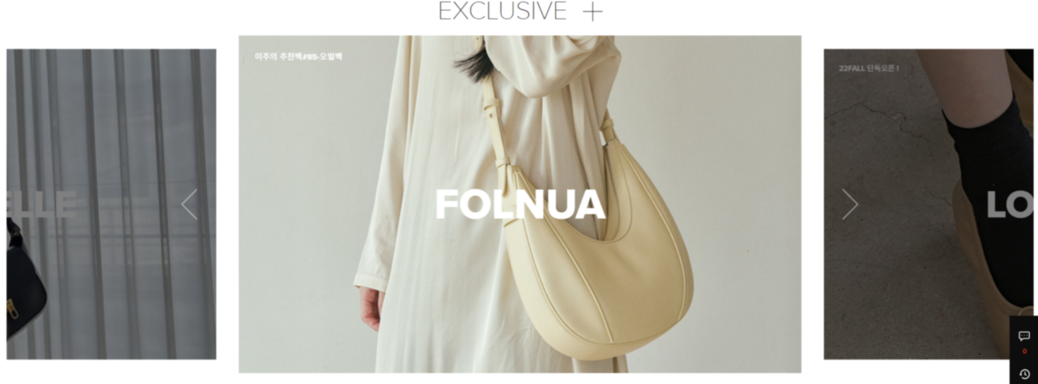
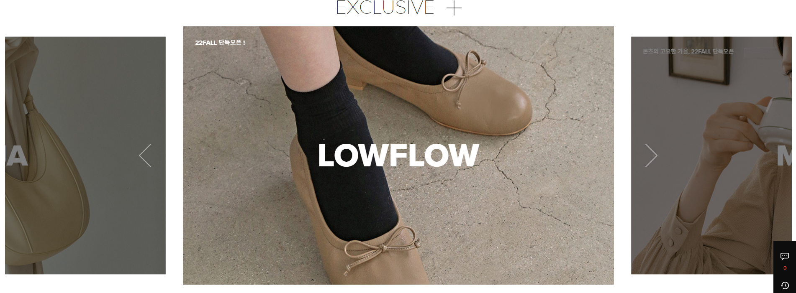
3개의 이미지가 보이고 가운데를 제외한 이미지는
반정도 잘려서 보이고 꺼멓게 처리.
크기가 좀 더 작다. 화살표를 누르면 이미지들이
전체적으로 왼쪽으로 이동하고
다음 이미지가 중앙, 확대,

Slide 3
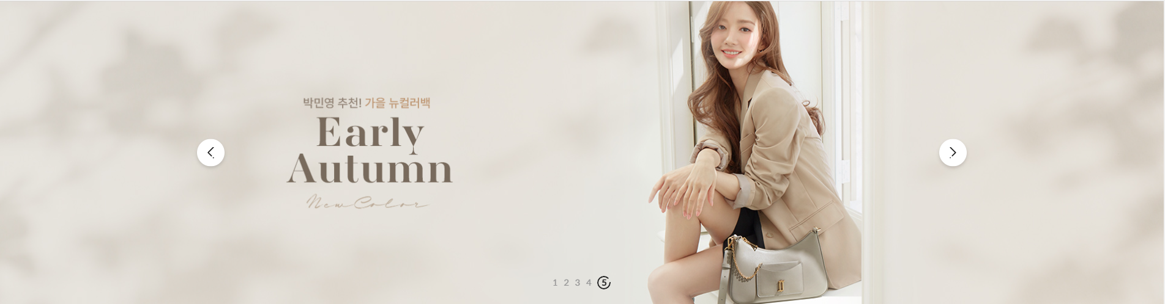
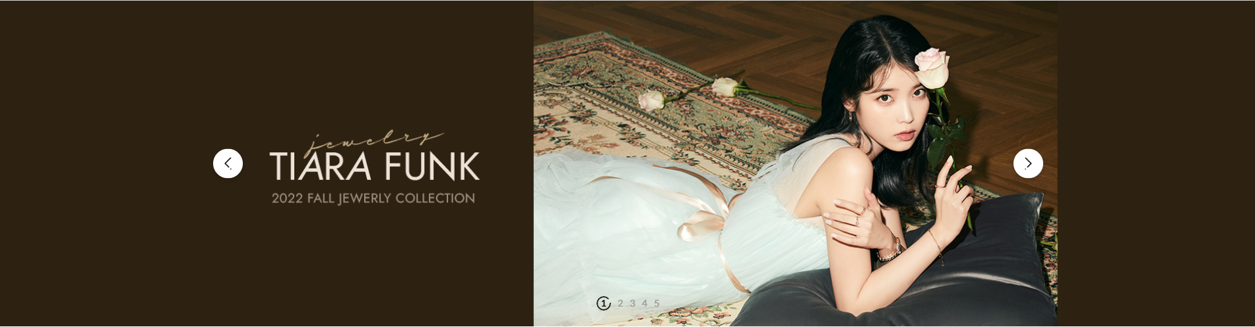
2. 제이에스티나
( https://www.jestina.co.kr/ )
탐색 방법 : https://www.gdweb.co.kr/main/index.asp
'>' 버튼을 누르면 오른쪽으로 스크롤
'O' 표시 디자인 참고

Slide 4
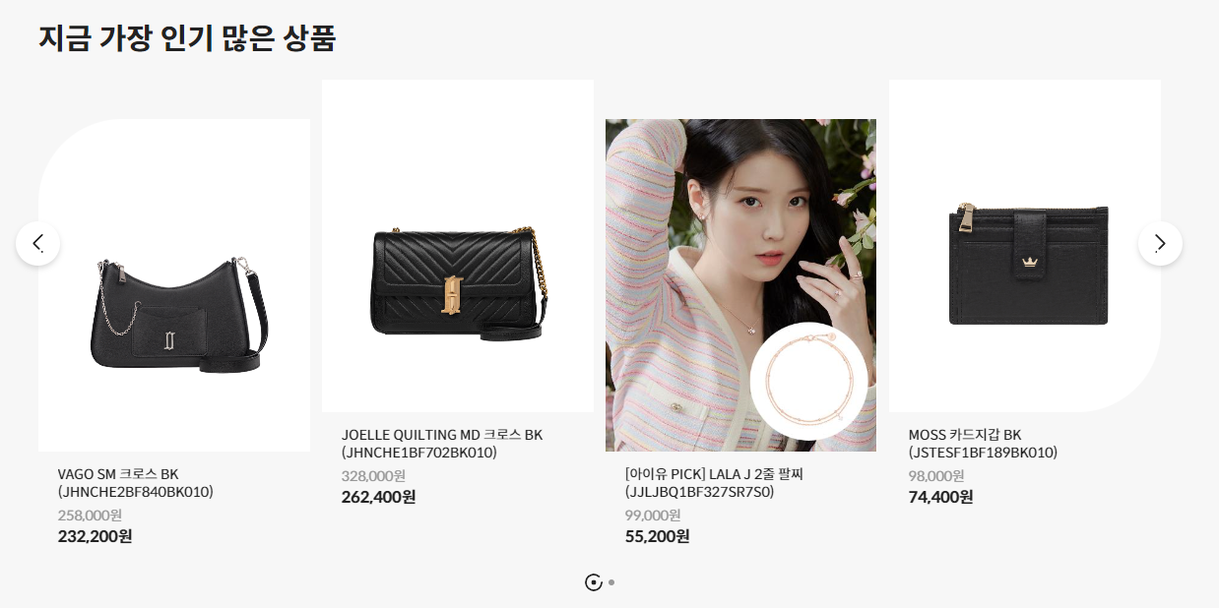
슬라이드
*디자인 참고

Slide 5
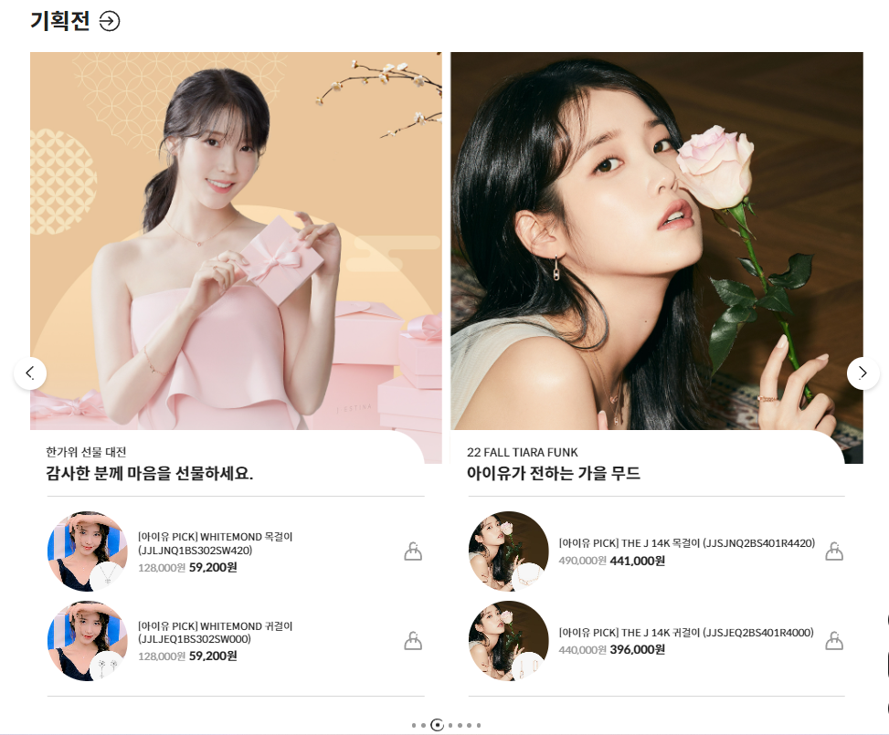
슬라이드 디자인 참고
버튼 클릭 시 스크롤 1번 이미지 왼쪽으로 사라짐
2번 이미지 1번으로 3번 째 이미지 2번째로

Slide 6
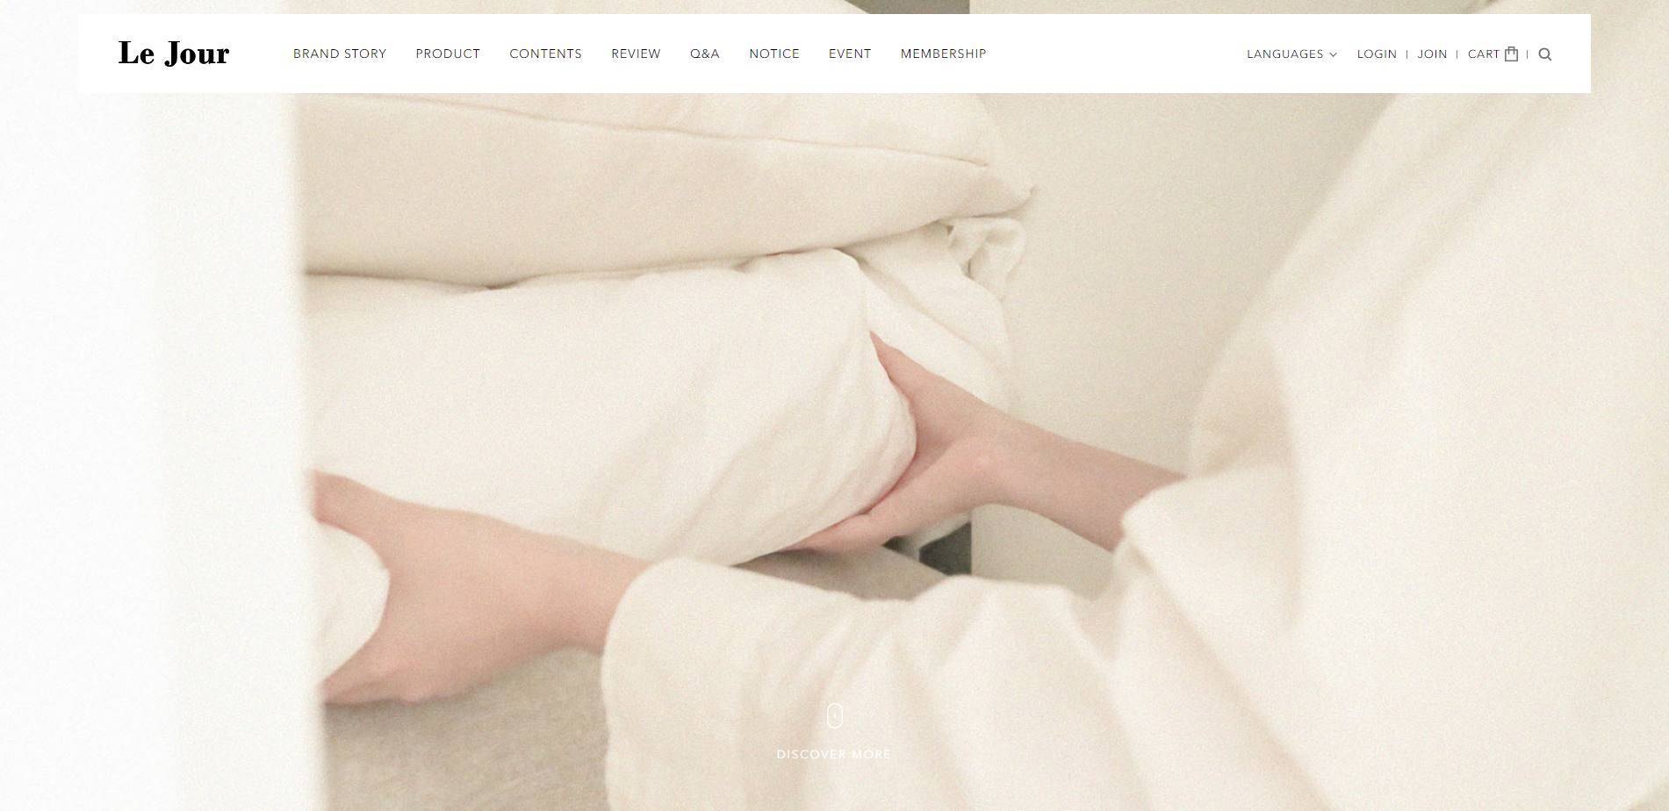
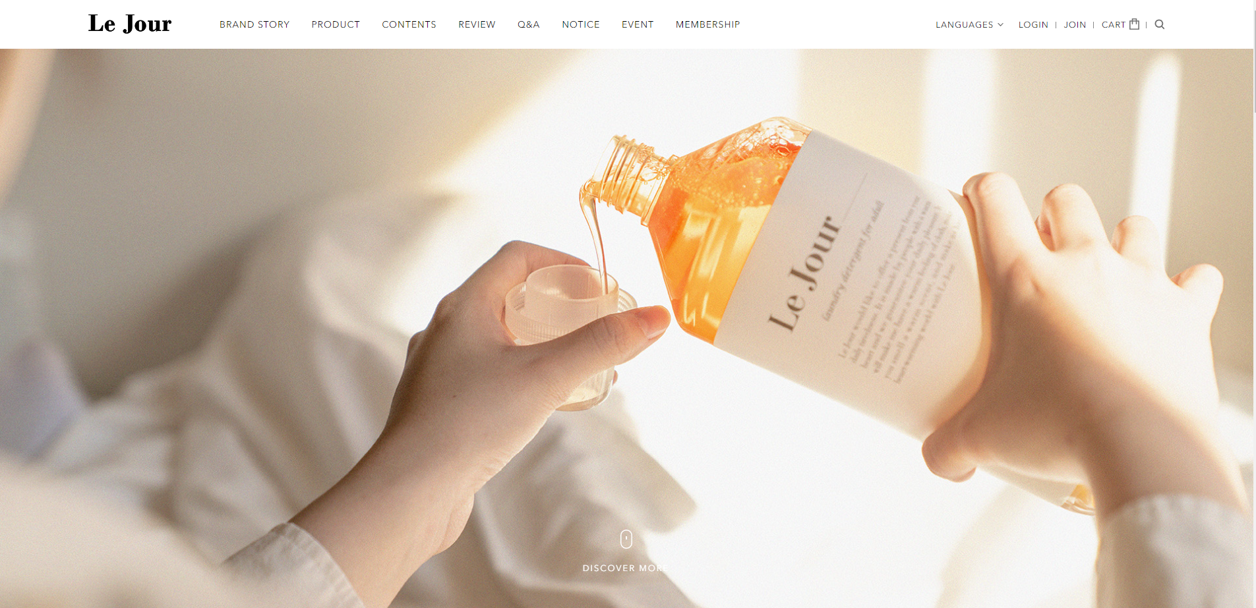
3. 르주르
( https://www.le-jour.com )
탐색 방법 : https://www.gdweb.co.kr/main/index.asp
1. 풀 스크린 슬라이드
2. 아래로 스크롤 시, 메뉴바 상단에 고정
3. 오른쪽 사이드 메뉴바 참고

Slide 7
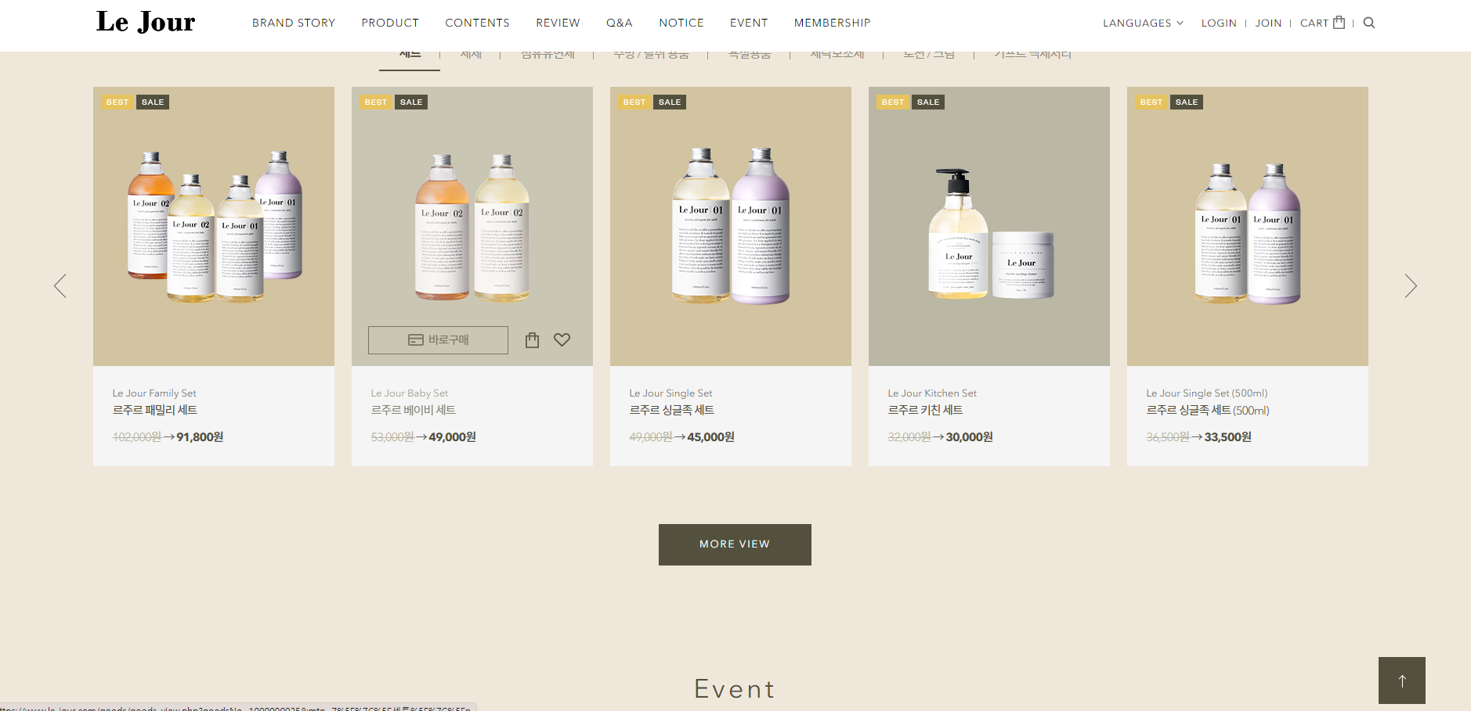
일정 이상 스크롤 시 최상단으로 가는 버튼 생성

